Slide 1
전공특강
Lecture 1
이택희

Slide 2
개요
렌더링을 위해 필요한 기본적인 요소들에 대해 다시 상기해보자
그래픽스 파이프라인에 대해 다시 상기해보자
그래픽스 파이프라인이란?
파이프라인의 각 단계에서 수행하는 작업

Slide 3
개요
개발 환경 구축
Visual studio 2017 Community
Sample project 빌드 및 실행 확인

Slide 4
렌더링 요소

Slide 5
렌더링 요소
점 (하나의 정점으로 이루어짐)
삼차원 공간상에 정의되는 점.
x, y, z 값을 가진다.
Y
Z
1.0
(1.0, 1.0, 0.0)
X
1.0

Slide 6
렌더링 요소
선 (두개의 정점으로 이루어짐)
삼차원 공간상에 정의되는 선
최소 두 개의 점들로 이루어 짐
Y
Z
1.0
(1.0, 1.0, 0.0)
(1.0, 0.5, 0.0)
X
1.0

Slide 7
렌더링 요소
삼각형 (세개의 정점으로 이루어짐)
삼차원 공간상에 정의되는 면
세 개의 점들로 이루어 짐
Y
Z
1.0
(1.0, 1.0, 0.0)
(0.0, 0.5, 0.0)
(1.0, 0.5, 0.0)
X
1.0

Slide 8
OpenGL 에서의 Primitive
점 → Point
선 → Line
삼각형 → Triangle
정점 → Vertex
요소 → Primitive
OpenGL API 는 영어 기반이므로
영어로 알아두는 게 훨씬 편함

Slide 9
OpenGL 에서의 Primitive
점 → Point
선 → Line
면 → Triangle
정점 → Vertex
요소 → Primitive
glDrawArrays(GL_POINTS, 0, 1)
glDrawArrays(GL_LINES, 0, 2)
glDrawArrays(GL_TRIANGLES, 0, 3)
OpenGL APIs
특히 정점이라는 용어보단 Vertex 라는 용어를 사용하는 것이 좋음

Slide 10
OpenGL 에서의 Primitive
정육면체를 그리기 위해선 ??개의 삼각형이 필요함

Slide 11
Graphics Pipeline

Slide 12
Graphics Pipeline
그래픽스 파이프라인은 여러 단계에 걸쳐 진화를 해 왔음
가장 큰 변화는 고정 그래픽스 파이프라인에서 프로그램 가능한 그래픽스 파이프라인으로 변화한 것

Slide 13
Graphics Pipeline
고정 그래픽스 파이프라인이란?
(fixed-function pipeline)
Vertex Transform
Primitive Assembly
Rasterization and Interpolation
Fragment Operation
Frame Buffer
그래픽스 파이프라인의 각 단계는 미리 주어진 연산만 수행이 가능함
필수적인 기능이 필요할 경우 하드웨어 및 드라이버 둘 다 업데이트가 필요

Slide 14
여기서 잠깐..
그래픽스 파이프라인의 각 단계가 수행하는 일에 대해 알고 있는지 확인 필요

Slide 15
Graphics Pipeline
Vertex Transform
Vertices
Vertices

Slide 16
Graphics Pipeline
Primitive Assembly
Points
Lines
Triangles
Vertices

Slide 17
Graphics Pipeline
Rasterization and Interpolation
Points
Lines
Triangles
Fragments

Slide 18
Graphics Pipeline
Fragment Operation
Fragments
Pixels
Monitor
퍼가요~
Frame Buffer

Slide 19
Graphics Pipeline
프로그램 가능한 그래픽스 파이프라인이란?
(programmable pipeline)
Vertex Transform
Primitive Assembly
Rasterization and Interpolation
Fragment Operation
Frame Buffer
Vertex Shader
Primitive Assembly
Rasterization and Interpolation
Fragment Shader
Frame Buffer

Slide 20
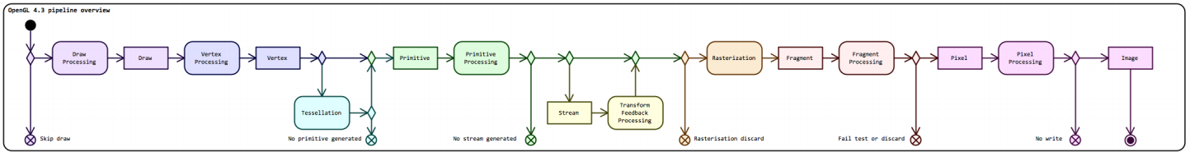
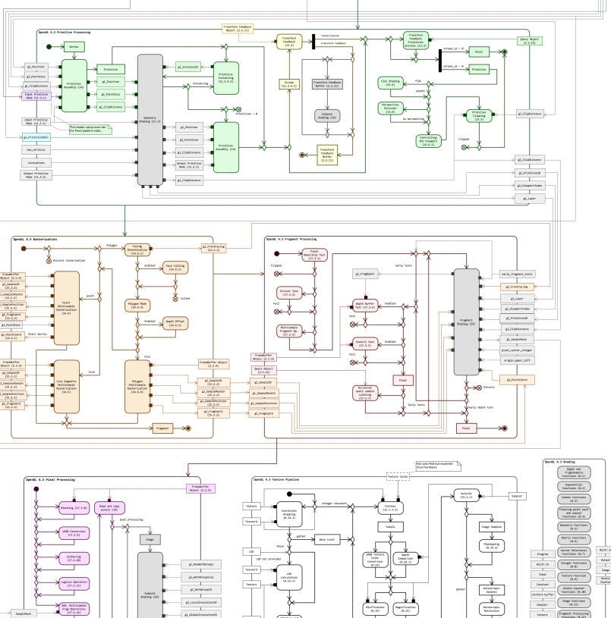
Graphics Pipeline
원래는 이렇게 복잡합니다…

Slide 21
Graphics Pipeline
Vertex Transform
투영 매트릭스 적용
Vertices
Vertices
Vertex Shader
Vertex Animation
투영 매트릭스 적용
…..
Vertices
Vertices

Slide 22
Graphics Pipeline
Fragment Operation
고정된 몇 가지 광원효과
Pixels
Fragments
Fragment Shader
블링블링
다양한 필터링
NPR…
Fragments
Pixels

Slide 23
Graphics Pipeline
Vertex Shader
Primitive Assembly
Rasterization and Interpolation
Fragment Shader
Frame Buffer

Slide 24
실습

Slide 25
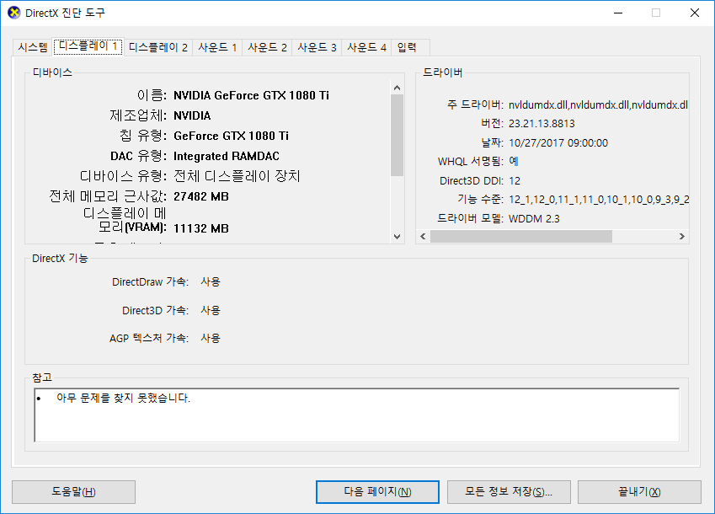
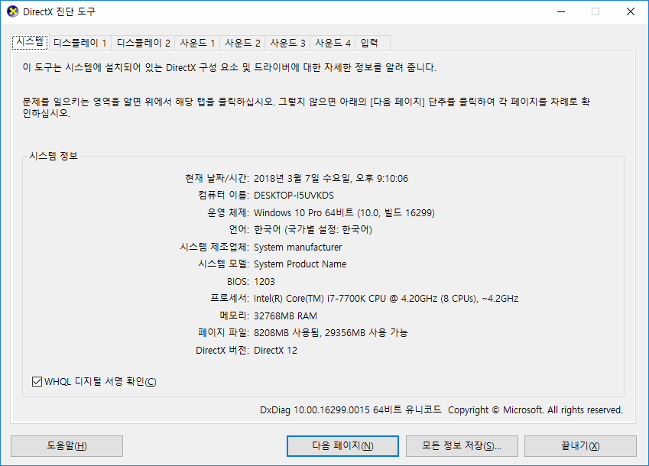
실습
컴퓨터 사양 체크 (dxdiag 실행)

Slide 26
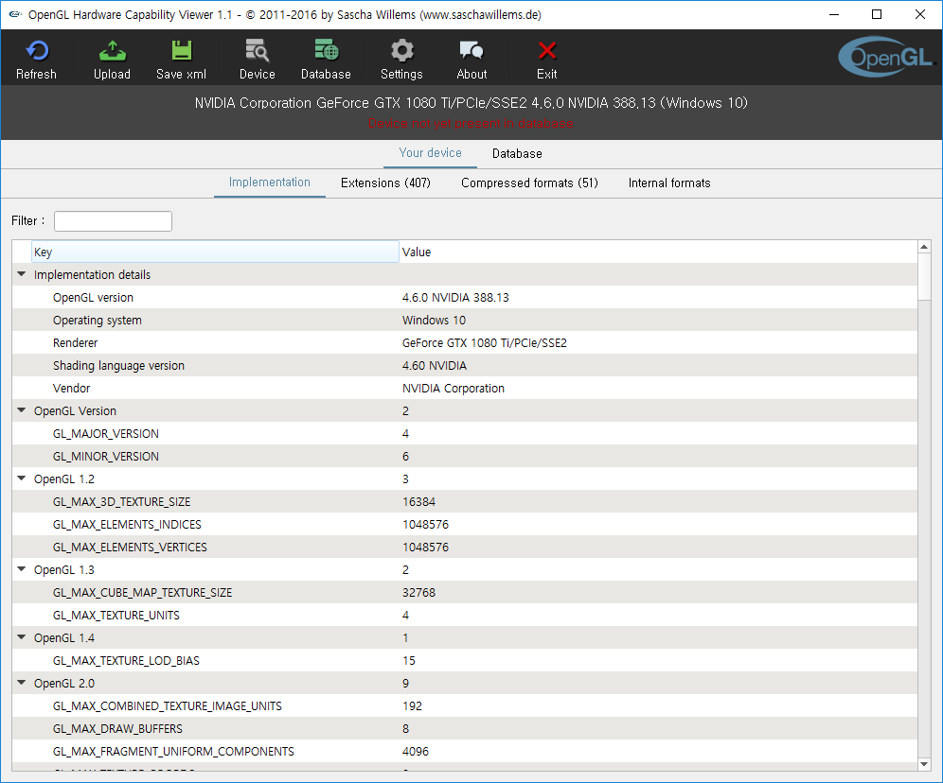
실습
컴퓨터 사양 체크
http://opengl.gpuinfo.org/download.php

Slide 27
실습
설치 후 컴파일 및 실행 확인
E-class 강의 자료에 올려져 있음

